Slide 1
데이터 입출력

Slide 2
입출력의 개념
컴퓨터 내부, 외부의 장치 혹은 프로그램간의
데이터를 주고(출력) 받는(입력) 행위

Slide 3
Stream
데이터(바이트)가 이동하는 연결 통로
단일 방향으로 이동 (시냇물 생각)
입력 스트림은 입력만, 출력 스트림은 출력만 책임짐
입, 출력을 둘 다 하기 위해서는 2개의 스트림(입력, 출력 스트림) 필요

Slide 4
Input(입력), Output(출력) Stream
단방향이므로 입력(Input), 출력(Output) 두 개가 존재
java.io Package내에 정의됨
크게 2종류로 구분 가능
Byte(바이트) 기반 스트림 (문자를 포함한 모든 데이터의 입력과 출력이 가능)
Char(문자) 기반 스트림 (특정 인코딩과 관련된 문자 입력과 출력에 특화)

Slide 5
InputStream
바이트 기반 입력 스트림의 최상위 클래스 (추상 클래스)
주요 메소드
read() : 1byte 읽어서 int로 리턴 (읽을 내용이 없다면 EoF(-1) 반납)
read(byte[] b) : byte 배열에 읽기
read(byte[] b, int off, int len) : 해당 위치에서 len바이트 만큼 읽어 off위치부터 저장
close() : 시스템 자원 반납

Slide 6
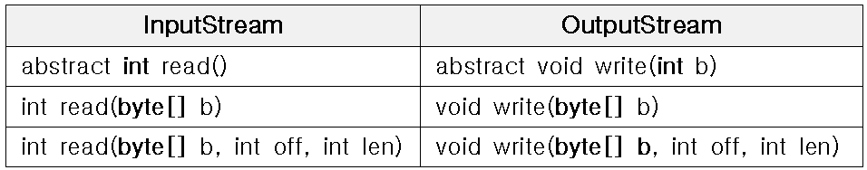
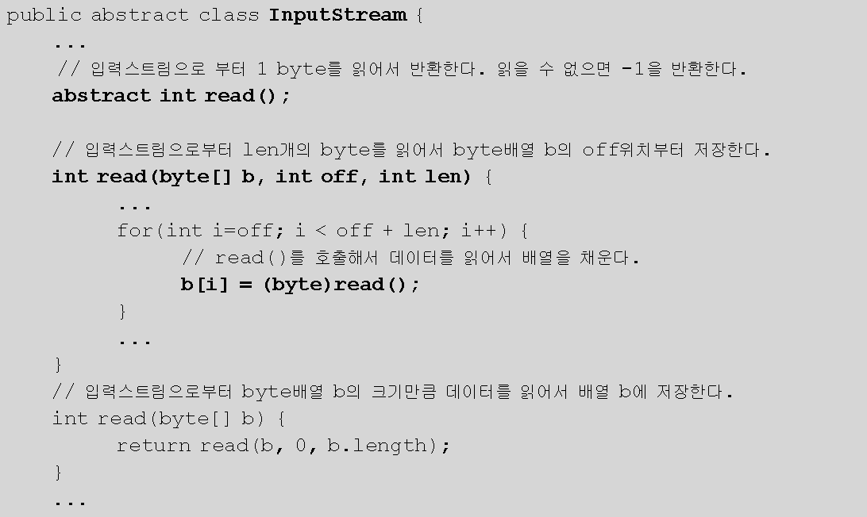
InputStream

Slide 7
OutputStream
바이트 기반 출력 스트림의 최상위 클래스 (추상 클래스)
주요 메소드
write(int) : 1byte 출력 (int의 상위 3바이트는 무시)
write(byte[] b) : byte 배열 내용을 출력
write(byte[] b, int off, int len)
flush() : 버퍼에 남아있는 모든 바이트 출력 (모든 출력 작업이 끝나고 close 메소드 호출 전에 반드시 호출)

Slide 8
Reader, Writer
Reader : 문자 기반 입력 스트림의 최상위 클래스 (추상 클래스)
주요 메소드
read() : 2byte의 int로 리턴 (읽을 문자가 없다면 -1 반납)
read(char[]) : char 배열 사이즈만큼 읽어 해당 배열에 문자 저장
Writer : 문자 기반 출력 스트림의 최상위 클래스 (추상 클래스)
주요 메소드
write(int) : 코드 포인트를 입력하여 글자 출력
write(char[]) : char 배열에 담긴 문자열 출력
write(String) : 문자열 출력

Slide 9
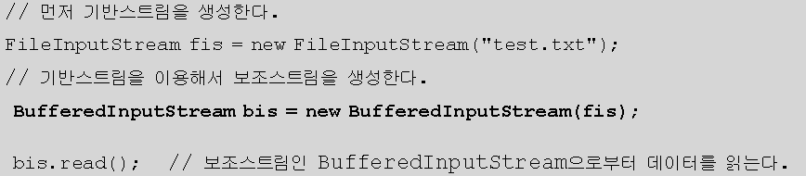
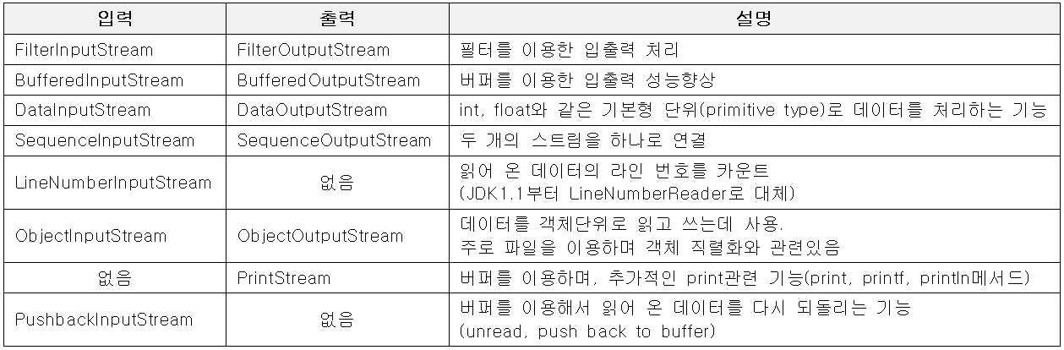
보조 스트림
스트림의 기능을 향상시키거나 새로운 기능을 추가하기 위해 사용
독립적으로 입출력을 수행할 수 없다.
FilterInputStream, FilterOutputStream을 상속받아서 보조 스트림 구현 가능

Slide 10
BufferedStream
가장 자주 쓰이는 보조 스트림.
입, 출력 스트림에 버퍼(임시 메모리 영역)를 제공. 입, 출력 작업의 성능 향상.
버퍼의 역할
(출력 시) 버퍼 사이즈 만큼의 byte를 버퍼에 쌓다가 버퍼가 가득 차면 실제 출력 작업을 진행함
(입력 시) 버퍼 사이즈 만큼 byte를 읽어 메모리를 통해 byte를 읽다가 버퍼의 byte를 다 읽으면 다시 버퍼 사이즈 만큼 byte를 읽어들이는 식으로 입력 작업 진행함
한 번에 읽거나 쓰는 바이트의 크기는 커지지만 입출력 작업 횟수는 줄어듬 (메모리 접근이 입출력 속도보다 빠르므로 큰 속도 향상을 가져옴)

Slide 11
BufferedStream
flush()의 역할 - > 버퍼에 남은 잔여 byte를 기록
출력 스트림에서만 사용
기본 버퍼 사이즈는 8192byte

Slide 12
입출력 클래스의 종류
바이트 기반 입출력 클래스 : 1바이트 (8비트) 단위로 입출력 한다.
클래스 이름에 “Stream”이라는 단어가 있다.
문자 기반 입출력 클래스 : 2바이트 (16비트) 단위로 입출력 한다.
클래스 이름에 “Reader” 나 “Writer”라는 단어가 있다.

Slide 13
입출력 클래스의 종류
바이트 기반 입출력 클래스 : 1바이트 (8비트) 단위로 입출력 한다.
클래스 이름에 “Stream”이라는 단어가 있다.
InputStream
FileInputStream
ByteArrayInputStream
FilterInputStream
BufferedInputStream
PipedInputStream
DataInputStream
SequenceInputStream
PushBackInputStream
ObjectInputStream

Slide 14
입출력 클래스의 종류
바이트 기반 입출력 클래스 : 1바이트 (8비트) 단위로 입출력 한다.
클래스 이름에 “Stream”이라는 단어가 있다.
OutputStream
FileOutputStream
ByteArrayOutputStream
FilterOutputStream
BufferedOutputStream
PipedOutputStream
DataOutputStream
SequenceOutputStream
PrintStream
ObjectOutputStream

Slide 15
입출력 클래스의 종류
문자 기반 입출력 클래스 : 2바이트 (16비트) 단위로 입출력 한다.
클래스 이름에 “Reader” 나 “Writer”라는 단어가 있다.
Reader
BufferedReader
LineNumberReader
CharArrayReader
FilterReader
PushBackReader
InputStreamReader
FileReader
PipedReader
StringReader

Slide 16
입출력 클래스의 종류
문자 기반 입출력 클래스 : 2바이트 (16비트) 단위로 입출력 한다.
클래스 이름에 “Reader” 나 “Writer”라는 단어가 있다.
Writer
BufferedWriter
CharArrayWriter
FilterWriter
FileWriter
OutputStreamWriter
PipedWriter
StringWriter

Slide 17
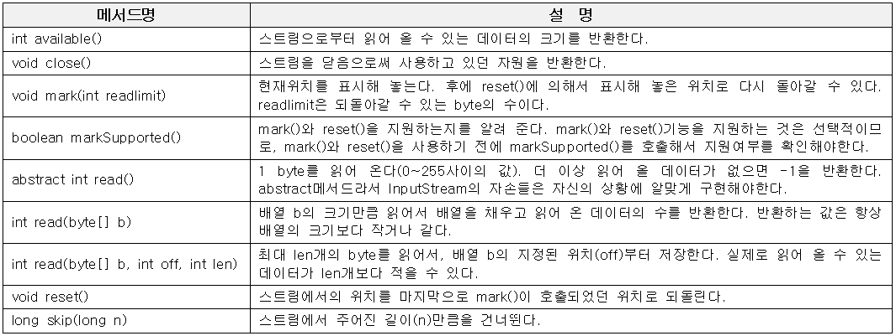
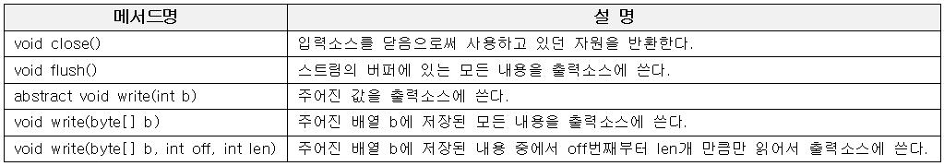
입출력 클래스의 종류
▶ InputStream(바이트기반 입력스트림의 최고 조상)의 메서드
▶ OutputStream(바이트기반 출력스트림의 최고 조상)의 메서드

Slide 18
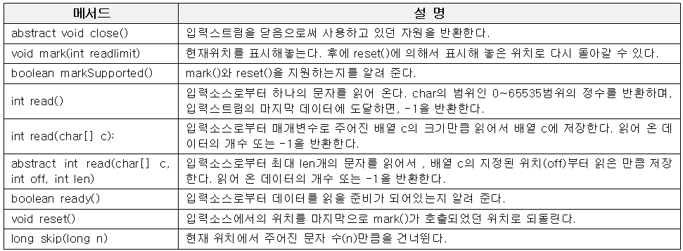
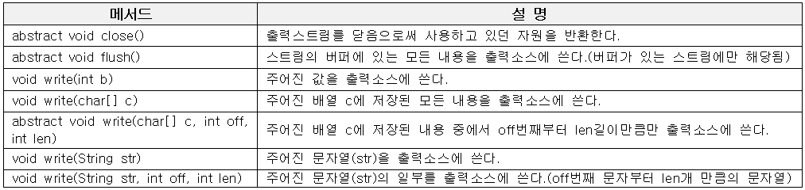
입출력 클래스의 종류
▶ Reader(문자기반 입력스트림의 최고 조상)의 메서드
▶ Writer(문자기반 출력스트림의 최고 조상)의 메서드

Slide 19
System 내부의 Stream
in : 콘솔로부터의 키보드 입력 담당
out : PrintStream 타입으로 기본적으로 콘솔 출력 담당
err : PrintStream 타입으로 기본적으로 (에러 관련) 콘솔 출력 담당
setIn, setOut, setErr 메소드로 입, 출력의 목적지 변경 가능 (ex: 콘솔 -> 파일)

Slide 20
자바 기본 자료형 관련 입,출력 Stream
DataOutputStream, DataInputStream
기본 자료형과 문자열(UTF-8 인코딩)을 입, 출력할 수 있게 도와주는 보조 스트림
Byte 형태로 입, 출력

